Slide 1
おおさか農政アクションプラン
令和４年３月策定
大 阪 府

Slide 2
目 次
１．プランの策定にあたって
２．プランの位置づけ
３．大阪農業の現状
４．大阪農政をとりまく社会情勢の変化への対応
５．前「おおさか農政アクションプラン」の成果と課題
６．将来像実現のために取り組む方向性と施策
６－１．力強い大阪農業の実現
６－２．豊かな食や農に接する機会の充実
６－３．農業・農空間を活かした新たな価値創造
６－４．成果指標
７．各主体の役割
８．進捗管理
用語解説
３
４
５
11
15
18
23
26
28
30
31
32
33

Slide 3
１．プランの策定にあたって
〇 大阪の農業・農空間は、府民に新鮮で安全安心な農作物を供給するとともに、景観、教育、健康、レクリエーション、防災等の公益的機能の発揮を通じて、大都市大阪における府民の豊かな暮らしを支えています。
〇 大阪府では、これら農業・農空間の機能をさらに高めるため、平成２９年に「新たなおおさか農政アクションプラン」を作成し、重要な産業としての大阪農業の振興や農を身近に感じ愉しめる社会の充実、大阪農空間の多様な機能の発揮促進に取組み、ビジネスマインドを持つ農業者の育成や新規参入者・企業数の確保、大阪産(もん)を身近に触れられる拠点の増加、農空間づくりに参加する府民の増加などを図ってきました。
〇 計画期間の５年間には、持続可能な開発目標（Sustainable Development Goals：SDGs）や脱炭素社会の実現への世界的潮流や、2025年大阪・関西万博の開催決定、ＩＣＴ技術の急速な発達による農業のスマート化の進展といった大きな動きがありました。また、新型コロナウイルス感染症の流行により、社会経済活動が制限される一方で、新たなライフスタイル（生活様式）の一つとして、農への関心が高まっています。
〇 本プランは、前プランの将来像「府民とともに未来へつむぐ豊かな「農」」を引き継ぎ、計画期間内に開催される2025年大阪・関西万博のインパクトも最大限活用して大阪農業のさらなる成長を図り、次代に良好な農空間を引き継いでいくため策定したものです。
〇 本プランの実現には、農業関係者のみならず、広く府民の皆様の力を結集し、農の分野でのイノベーションを生み出していく必要があります。皆様のご協力をよろしくお願いいたします。

Slide 4
２．プランの位置づけ
プランの位置づけ
〇本プランでは、前プランに設定した将来像を継承しつつ、これまでの取組成果と課題、社会情勢の変化を踏まえて施策の充実を図り、５年後を目標年次とした取組みを示します。（計画期間 令和４年度～令和８年度）
○なお、本プランは大阪農政の方向性と取り組む施策を示すものであり、それぞれの施策における具体的な年次目標等は個別計画において定めるものとします。（大阪産(もん)グローアッププラン、大阪スマート農業推進指針、グリーンアグリ戦略、大阪府普及指導計画 等）
H29年度
R3年度 R4年度
R8年度 R9年度
R13年度 R14年度
R32年度
（10年後の将来像）
前 おおさか農政
アクションプラン
おおさか農政
アクションプラン
大阪・関西万博
令和7年（2025）
SDGｓ達成目標
令和12年（2030）
カーボンニュートラル達成目標
令和32年（2050）
都市農業振興基本法との関係
○本プランは、都市農業振興基本法第10条に規定する、地方公共団体が定める都市農業の振興に関する計画（「地方計画」）を兼ねるものとします。
○なお、同法第２条に定める「都市農業」の範囲は、「大阪府都市農業の推進及び農空間の保全と活用に関する条例（H20.4施行）」において、都市農業を「府民に新鮮で安全安心な農産物を供給するとともに、多様な公益的機能を発揮している府の区域において行われている農業」と定義していることから、府内全域とします。

Slide 5
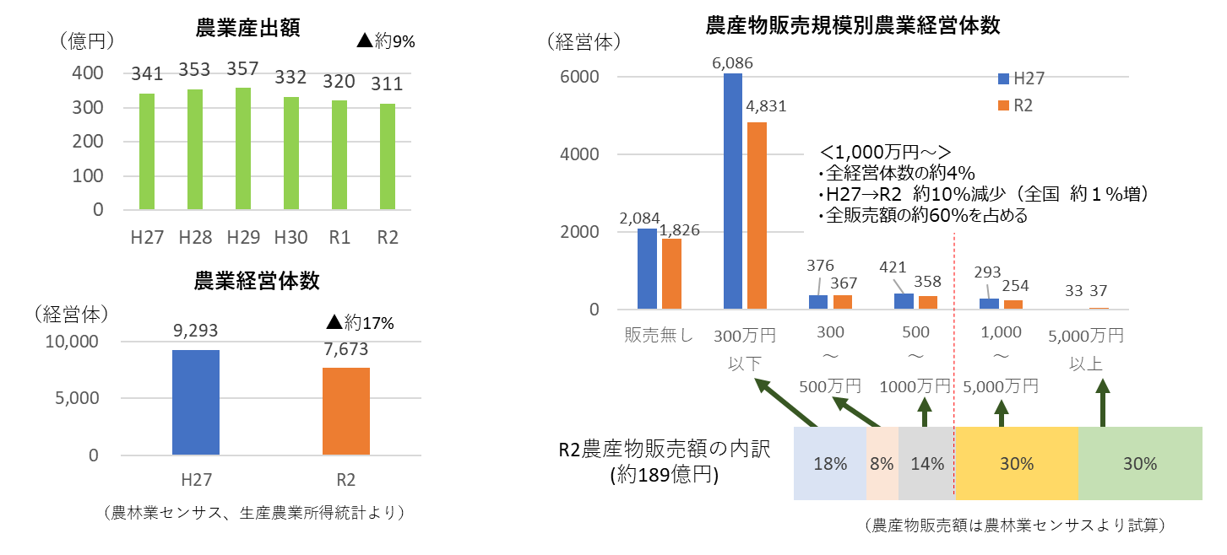
３．大阪農業の現状
農業経営の現状
〇 農業産出額は平成27年度から平成29年度にかけては増加傾向でしたが、平成30年度以降減少し、令和２年度は311億円となりました。その一因として、平成30年台風21号による農業用ハウスの被災を原因とする離農や経営規模の縮小があげられます。
〇 農業経営体数は平成27年度から令和２年度で約17％（1,260経営体）減少しました。うち、農産物販売額が1,000万円以上の経営体は約10%（35経営体）減少しました。
〇 農産物販売額が1,000万円以上の経営体は全経営体の約4％ですが、府全体の農産物販売額の約６割を占めています。

Slide 6
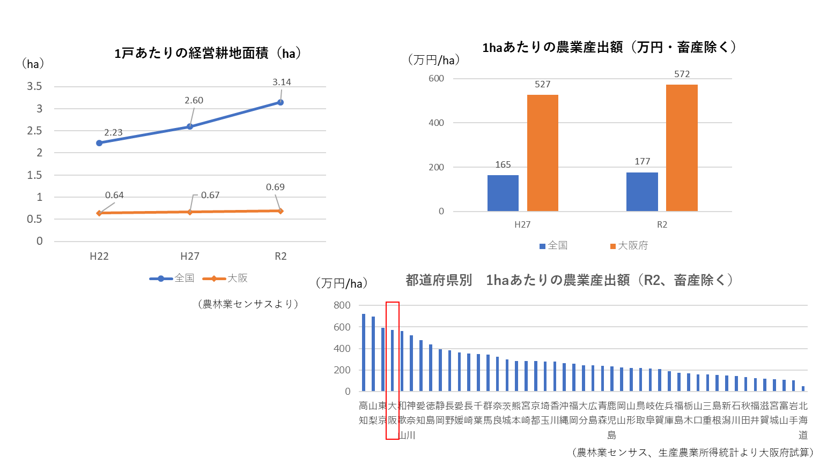
３．大阪農業の現状
農業経営の現状
〇 販売農家１戸あたりの経営耕地面積は令和２年度は0.69haで平成27年度から微増しました。
〇 経営耕地面積1haあたりの農業産出額は平成27年度よりも増加し、令和２年度は572万円／haで全国４位です。全国と比較して小規模でありながら高収益な農業が営まれています。
6

Slide 7


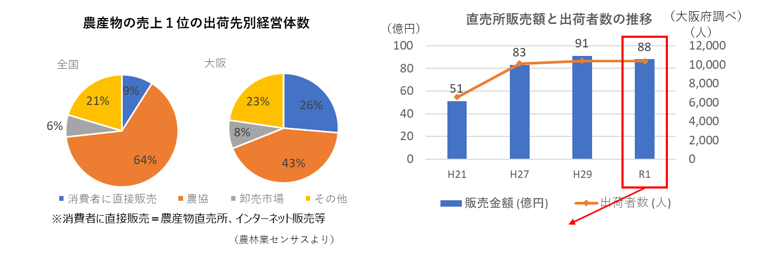
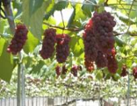
３．大阪農業の現状
販路の現状
〇 農産物の売上１位の出荷先別経営体数の割合では、全国と比較して大阪は「消費者への直接販売」の割合が高くなっています。
〇 直売所出荷者数は平成27年度からほぼ横ばいです（令和元年度約10,300名）。
〇 直売所販売額は平成27年度の約83億円から令和2年度の約88億円へと約５億円増加しました。
〇 コロナ禍においてECサイト等のインターネット販売の需要が高まっています。（事業者ヒアリングより）
コロナ前と比べて
売上約42倍！
（ECサイトヒアリング）
〇地域別店舗数と販売金額（R1）
地域 | 北部 | 中部 | 南河内 | 泉州 | 合計
店舗数 | 46 | 54 | 17 | 44 | 161
販売金額(万円) | 80,156 | 73,667 | 235,565 | 491,798 | 881,186
（大阪府調べ）

Slide 8
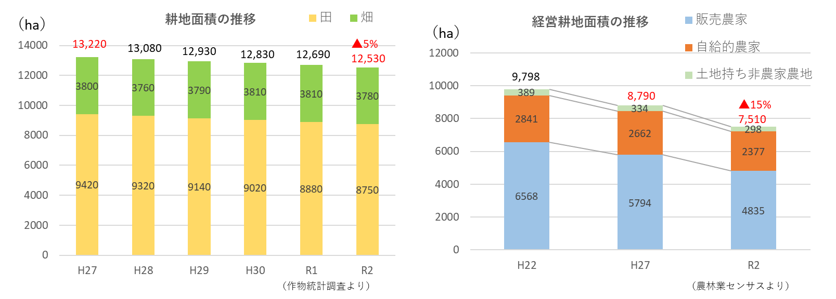
３．大阪農業の現状
耕地面積の推移
〇耕地面積は平成27年度から令和2年度で約5％減少し、12,530haとなっています。減少の大半は田で、畑は微減です。
〇農林業センサスの調査対象となる一定規模以上の農家（※）が経営する耕地面積は7,510haで、平成27年度から令和2年度で約15％減少しました。そのうち、販売農家が経営する耕地面積の減少幅が大きくなっています（全体▲15％、販売農家▲17%、自給的農家▲11％）。
（※経営耕地面積10a以上の農業を営む世帯または経営耕地面積が10a未満であっても農産物販売金額が15万円以上あった世帯）

Slide 9
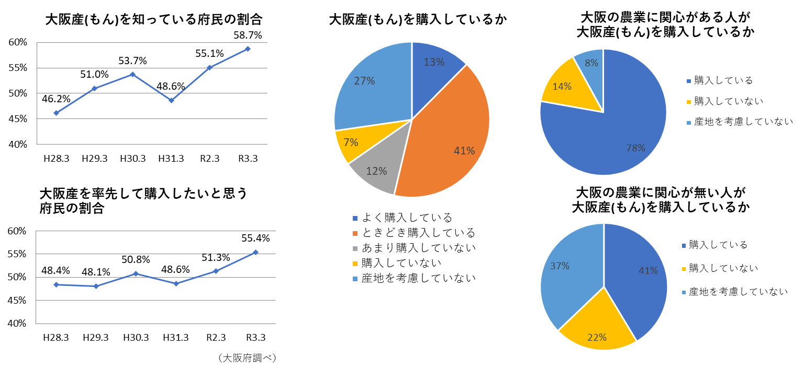
３．大阪農業の現状
府民の大阪産(もん)購入に係る意識
〇 アンケートに回答した府民の約59％が大阪産(もん)を知っており、約55％の府民が大阪産（もん）を率先して購入したいと思っています。
〇 「大阪産（もん）をよく購入している」と回答した府民の割合は約13％です。
〇 「大阪の農業に関心がある」と回答した府民の方が、大阪産（もん）を購入する割合が高くなっています（関心のある府民 78%、関心のない府民 41％）。

Slide 10
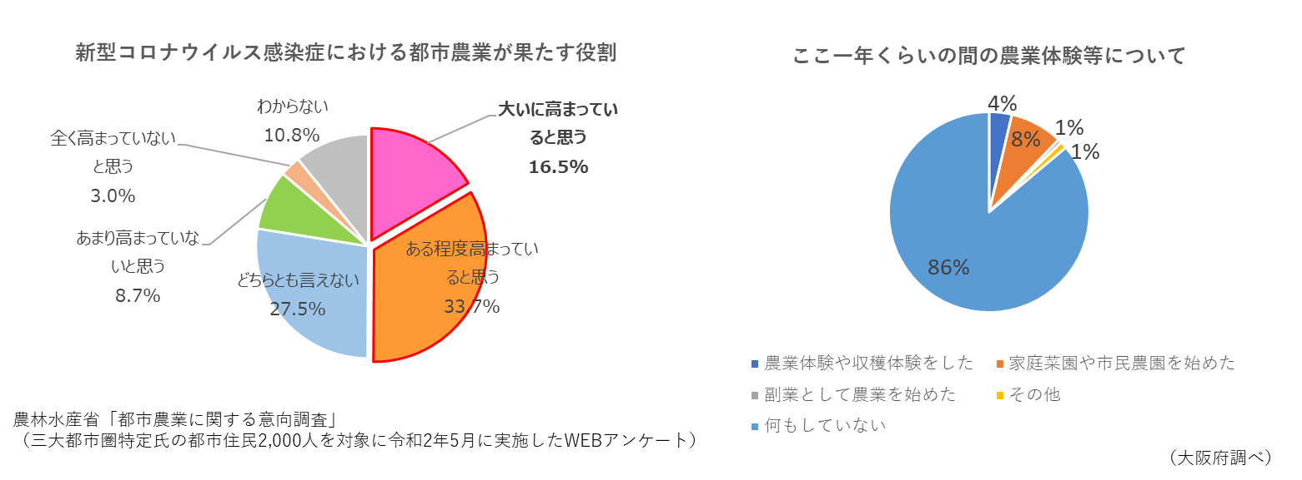
３．大阪農業の現状
都市農業への意識と農業体験等の現状
〇 新型コロナウイルス感染症による影響を受けて、アンケートに回答した人の約５割が都市農業の役割が高まったと思っています。
〇 アンケートに回答した府民のうち、令和２～３年に農業体験等を行った府民は約14％となっています。

Slide 11
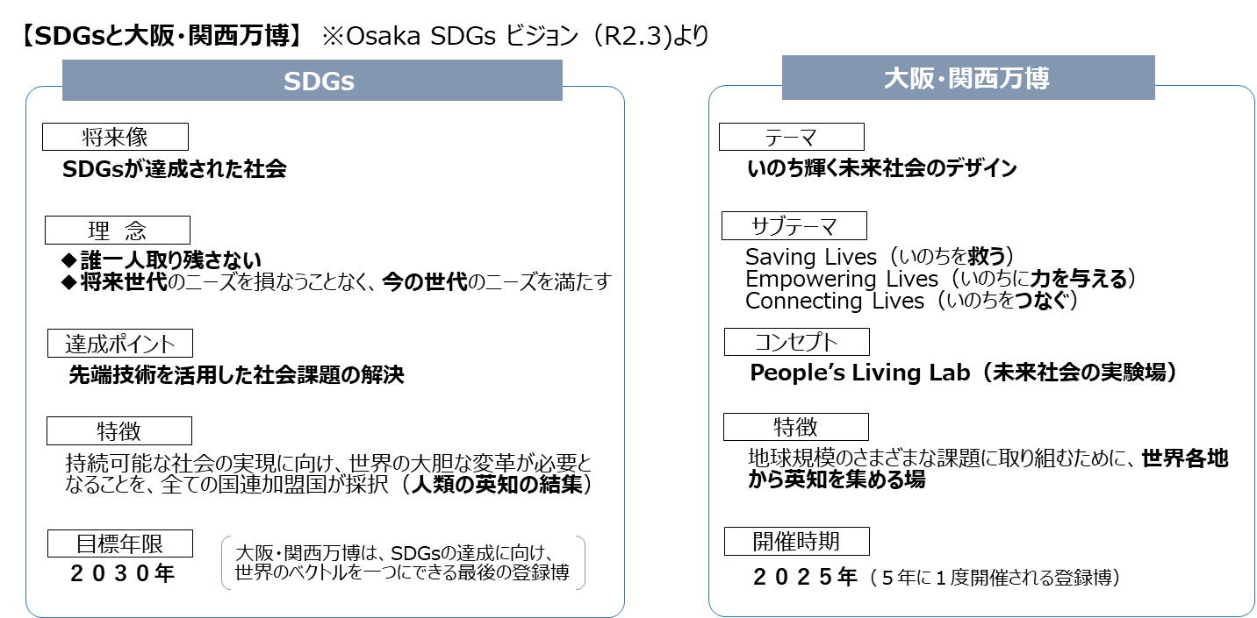








４．大阪農政をとりまく社会情勢の変化への対応
SDGｓと2025大阪・関西万博
〇 SDGsとは、2015年9月の国連サミットで加盟国の全会一致で採択された「持続可能な開発のための2030アジェンダ」に記載された，2030年までに持続可能でよりよい世界を目指す国際目標です。
〇 農業分野では、持続可能な農業の推進や健康と福祉の確保、持続可能な消費と生産などの目標が掲げられています。
〇 2025年に開催される大阪 ・関西万博は、 「いのち輝く未来社会のデザイン」 というテーマの下、世界中の人たちが大阪に集まり、SDGｓの達成に向け、これからの未来を共創していくとともに、様々なチャレンジが行われます。万博のインパクトを最大限活用し、万博で実証された新たな技術やサービスの社会実装なども通じて、大阪の持続的な成長と府民の豊かな暮らしを確固たるものにするとともに、世界とともに未来をつくっていくことが必要です。（「万博のインパクトを活かした大阪の将来に向けたビジョン」（大阪府・大阪市）より）
⇒ SDGsの達成に向け、持続可能性や健康・福祉に配慮した農業施策の推進が必要です。
2025大阪・関西万博でのPRに向けた大阪産（もん）のさらなる魅力向上が必要です。
本プランの取組と特に関連があるゴール

Slide 12
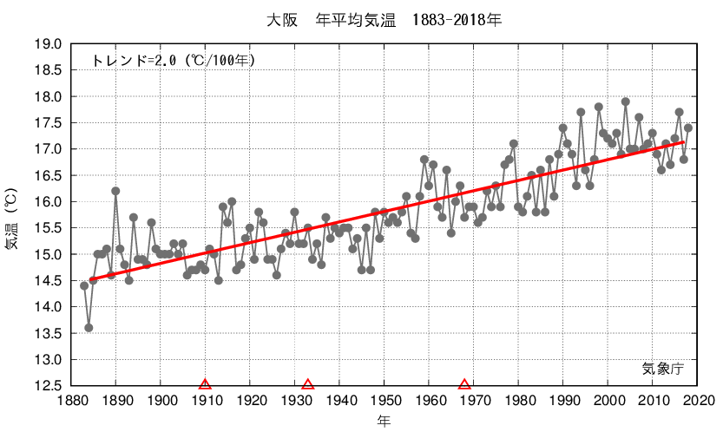
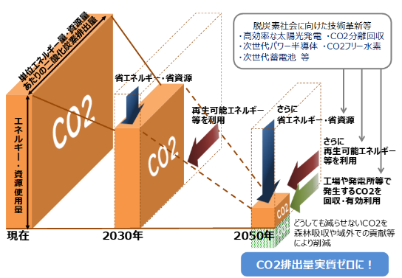
４．大阪農政をとりまく社会情勢の変化への対応
脱炭素社会の実現
〇日本の年平均気温は、100年当たり1.26℃の割合で上昇し、記録的な豪雨や台風の頻発、高温による農作物の収量・品質低下、病害虫のまん延など、農業においても大きなリスクとなっています。
〇SDGｓや環境に対する関心が国内外で高まり、2015年12月には、世界共通の長期目標として2℃目標の設定、1.5℃に抑える努力を追求することなどを定めた、史上初の全ての国が参加する枠組みである「パリ協定」が採択されました。
〇農業分野では、国は農林水産業の競争力強化、地域の活力創造、防災機能強化等と脱炭素化社会の実現を両立する2050年ビジョンとして「脱炭素化社会に向けた農林水産分野の基本的考え方」を策定しました（2019年4月）。 また「みどりの食料システム戦略」（2021年5月）において、2050年までに農林水産業のゼロエミッション化や有機農業の取組面積の拡大（100万ha）等を目標に掲げました。
○府では、2019年に知事が「2050年に府内の二酸化炭素の排出量・実質ゼロを目指す」と表明しました。
⇒ 脱炭素社会の実現に向けた農業分野での貢献が求められています。
2050年二酸化炭素排出量実質ゼロへ
―大阪から世界へ、現在から未来へ 府民がつくる暮らしやすい持続可能な脱炭素社会―
大阪の年平均気温（1883～2018年）
出典：「気候変動適応情報プラットフォーム」ホームページ（気象庁作成）
2050 年二酸化炭素排出量実質ゼロに 向けたアプローチ（概念図）
出典：大阪府地球温暖化対策実行計画（区域施策編）（R3.3)

Slide 13
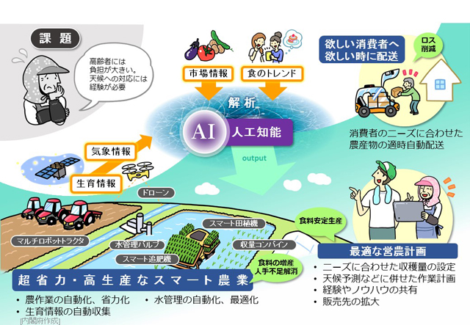
４．大阪農政をとりまく社会情勢の変化への対応
農業DX（デジタルトランスフォーメーション）
〇 農業者の高齢化や労働力不足が進む中、デジタル技術を活用して効率の高い営農を実行しつつ、消費者ニーズをデータで捉え、消費者が価値を実感できる形で農産物・食品を提供していく農業（FaaS: Farming as a Service）への変革が求められています。(農林水産省 農業DX構想より)
〇 生産現場では労働生産性（省力化）と資本生産性（収益アップ）の両方の向上を図るスマート技術の導入、流通・消費分野では物流の効率化や川上から川下までのデータの共有、食品製造・外食産業ではAIロボットの活用による労働力確保等、様々な場面での先端技術の活用が期待されます。
⇒大阪農業の特色である、小規模でも高収益な農業に適合したデジタル技術の普及による生産性・収益性の向上や、スマート技術の導入による農地保全の役割を担う農家の労力軽減が必要です。
内閣府HPより

Slide 14
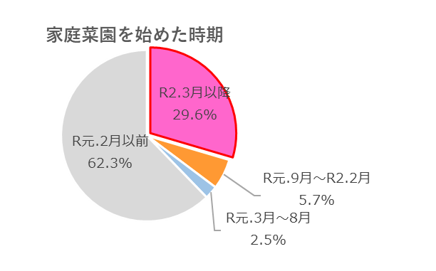
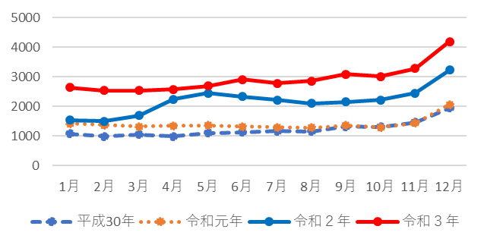
４．大阪農政をとりまく社会情勢の変化への対応
新型コロナウイルス感染症による影響
〇 新型コロナウイルス感染症は、令和２年２月に国内で拡大が見られて以降、令和４年２月時点でも終息に至らず、外出抑制や学校の休校、イベントや飲食店の休業等の対応を余儀なくされ、社会に様々な影響をもたらしています。
〇コロナ禍による社会の変化は、来たるべき未来の到来を早めた面があり、コロナ禍終息後も不可逆的だと考えられます。
（例）リモート技術の普及加速、ECサイトによる農産物販売の増加
⇒ コロナ禍における価値観の変化で関心が高まった農あるライフスタイルの定着を図るなど、社会の変化をとらえた対応が必要です。
コロナ禍が引き起こした現象
外出自粛期間
以降にスタート
健康生命
・食品買占めや海外の食料輸出規制による供給不安
・健康を高める食品（免疫向上等）の需要増加
農業経営
・学校給食停止、外出自粛による出荷先減少
・インバウンドを含む観光の低迷
・イベント休止・飲食店休業による花き需要減少
・休業者の農業雇用、外国人材の入国制限
つながり
・外出自粛や3密回避によるつながりの希薄化
・SNSの普及(Twitterでの発信、オンライン飲み会等)
・子ども食堂への食材寄付など支援の輪の拡大
・国内生産者への応援消費
タキイ種苗（株）「令和元年 野菜と家庭菜園に関する調査」より
（円／世帯）
インターネット通販での食料支出
生活様式
・リモートワークの定着
・ワーケーションや地方移住への関心増
・ソーシャルディスタンスの浸透
・市民農園や家庭菜園の増加
消費
・外食支出減少とフードデリバリー支出の増加
・オンライン販売の増加
・巣ごもり消費（手作り料理等）の増大
・国産志向の高まり
総務省「家計消費状況調査」より

Slide 15
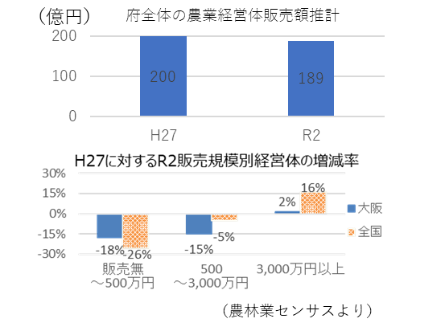
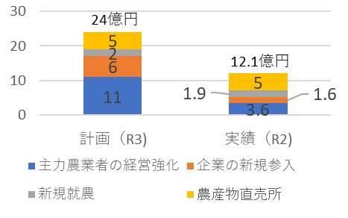
５．前「おおさか農政アクションプラン」の成果と課題
【しごと】 「重要な産業」としての大阪農業の振興
成果
成果目標・達成指標 | 計画 | 実績（Ｒ3.3末時点）
10年後(R8)の姿 農業経営体の販売額の増加 | 240億円（200→240億円 年2%増） | 189億円
5年後(R3)の目標 ①経営改善意欲の高い農業者の平均販売額の増加 | 30%増（300名） | 15%増（182名）
②新規就農者・準農家・企業の確保 | 各80人・90人・30事業者 | 各113人・74人・32事業者
③革新的な新技術の現地実証 高収益な作物の導入による高収益型農業を実現するための農地の確保 | ５技術以上 80ha | 4技術 76.5ha
④主力野菜の供給量の増加 安全安心な農産物（エコ農産物）の栽培面積の増加 大阪産(もん)の供給を支える水利施設の健全化 | 412t増（16,497t→16,909t 年0.5%増） 43ha（533→576ha） 受益農地面積1,150ha | 2,258t減（14,239t） 517ha 597.9ha
⑤戦略品目(泉州水なす)の首都圏向け出荷量の増加 ６次産業化等に関する市町村戦略数 | 20t増（173→193t） 10件（6→10件） | 125.3t増（298.3t） 14件
課題
これまで | 課題
●主に個別農業者の育成による農業販売額の増加をめざし、経営改善を志向する農家の経営強化や新規参入の確保に取り組んできました。 | ●農業者数と農業販売額はともに減少 ・府全体の農業経営体販売額は５％減少しました。 ・販売額が500～3,000万の農業経営体の数が大幅に減少したことが、販売額を押し下げた要因です。（H27→R2 ▲15％） ・新規参入数は目標以上ですが、販売金額は目標に届いていません。（新規就農者：販売額の二極化、企業：経営規模が小さい）。 ➡府全体の農業販売額を増加するためには、個別農業者の 経営強化に加え、主要品目の産地を対象とした支援、 更なる参入企業や新規就農者の確保、農業関連ビジネスの 活性化が必要です。

Slide 16
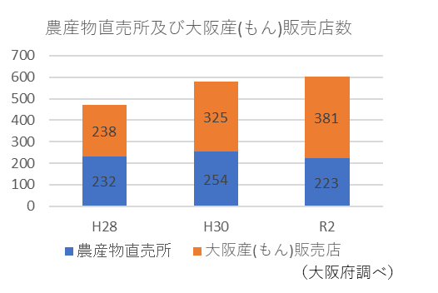
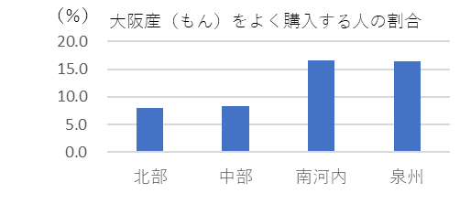
５．前「おおさか農政アクションプラン」の成果と課題
【くらし】農を身近に感じ愉しめる機会の充実
成果
成果目標・達成指標 | 計画 | 実績（Ｒ3.3末時点）
10年後(R8)の姿 府民が大阪産（もん）に直接ふれられる拠点数の増加 | 712件（＋242件） | 604件
5年後(R3)の目標 ①大阪産（もん）Facebook発信 大阪産（もん）ホームページビュー数 農業・農空間について学ぶ学校等の数 | 年間 120回以上 月平均 10,200ビュー（+1,000ビュー） 100件 | 237回 18,367ビュー 35件 ※126件（H31）
②大阪産（もん）ロゴマーク使用許可件数（販売者数）の増加 農産物直売所利用者数の増加 | 370件（+107件） 508万人（+42万人） | 381件 459万人
③直売所での消費者と生産者との交流事例の増加 | 5事例以上（年間1件以上） | 4事例
課題
これまで | 課題
●大阪産(もん)に直接触れられる拠点数の増加や、大阪産(もん)の認知度の向上に取り組んできました。 | ●大阪市を含む北部、中部地域での販売額が少ない ・直売所数は近年増えておらず、北部、中部地域の直売所数と販売金額は、人口規模から見てまだ少ない状況です。大阪産(もん)をよく購入する人の割合は、北部、中部地域は南河内、泉州地域の約半分です。 ➡大阪市や北部、中部でのインショップ等を含む購入機会の拡大が必要です。また、ECサイト等多様化した購入手段の活用も課題です。 ➡脱炭素社会の実現が求められる中、地産地消によるフードマイ レージの削減が必要です。
地域別店舗数と販売金額（R1）
地域 | 北部 | 中部 | 南河内 | 泉州
店舗数 | 46 | 54 | 17 | 44
販売金額 (万円) | 80,156 | 73,667 | 235,565 | 491,798
（大阪府調べ）

Slide 17
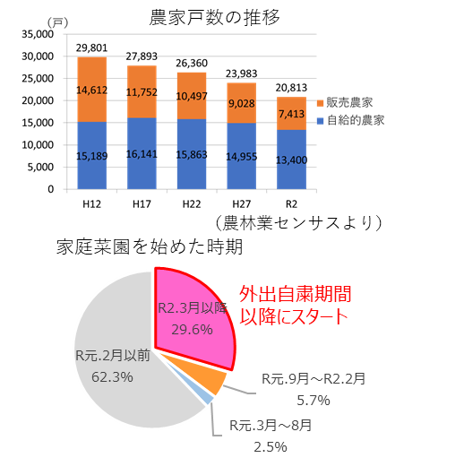
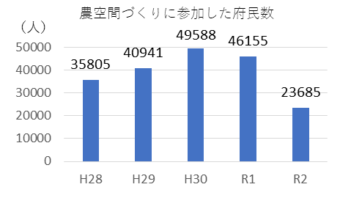
５．前「おおさか農政アクションプラン」の成果と課題
【地 域】大阪農空間の多様な機能の発揮促進
成果
成果目標・達成指標 | 計画 | 実績（Ｒ3.3末時点）
10年後(R8)の姿 地域の特色を活かした農空間づくりの実施 | 43市町村（28→43） | 32市町村
5年後(R3)の目標 ①農空間づくりに参加する府民数の増加 | 48.000人（＋6,000人） | 23,685人 ※49,588人（H30）
②協働活動に取り組む地区数の増加 | 84地区（＋10地区） | 95地区
③ため池のハザードマップ作成などのソフト対策の取組割合 | 70％（＋30%） | 72％
課題
これまで | 課題
●農空間づくり活動に参加する府民数や農空間づくりに取り組む地区数の増加に取り組んできました。 | ●高齢化の進展により、農業者は今後も減少 ・農空間は自給的農家を含む幅広い農業者により保全されていますが、 基幹的農業従事者は65歳以上が74%を占め、このまま推移すれば、10年後には半減すると予想されます。 ➡今後も農空間を保全していくためには、きめ細やかな基盤整備やスマート技術等による効率的な営農・施設管理、都市住民が農空間に継続的に関わる関係人口の増加、経済的自立を可能とする共同経営など、地域の農を支える仕組みが必要です。 ➡コロナ禍をきっかけとして新たなライフスタイルに関心が高まる中、農業・農空間でのつながりや体験に新たな価値を生み出し、農のある暮らしの定着から関係人口の増加につなげる必要があります。
（大阪府調べ）
（タキイ種苗（株）「令和元年 野菜と家庭菜園に関する調査」より）

Slide 18
６．将来像実現のために取り組む方向性と施策
めざす将来像
〇前プランにおいて設定した、計画時点の10年後（令和８年度）を見据えた将来像の実現を引き続きめざしていきます。
府民とともに未来へつむぐ豊かな「農」
府民のみなさんとともに様々な場面で農を活かし、農業・農空間が有する農産物の生産・供給を基礎とした多様な機能が発揮され、次代に継承していくことをめざします。
取り組む方向性
〇将来像の実現に向けた取組の方向性については、これまでの取組成果と課題や社会情勢の変化を踏まえるとともに、①農業の持続的成長の実現
②脱炭素社会など環境貢献への社会的要請 ③新たな価値の創造 の視点で、以下のとおり設定します。
１．力強い大阪農業の実現 ～成長し、持続する農業へ～ 【しごと】
２．豊かな食や農に接する機会の充実 ～農を通じた脱炭素社会への貢献～ 【くらし】
３．農業・農空間を活かした新たな価値創造 ～ポストコロナの新たなライフスタイルを実現～ 【地域】

Slide 19


６．将来像実現のために取り組む方向性と施策
力強い大阪農業の実現 ～成長し、持続する農業へ～
しごと
〇大阪農業を魅力ある産業として発展させ、次代に継承してゆくには、新たな担い手の確保や、より収益性の高い経営への誘導・確立が重要です。
〇大阪農業の成長を持続性のあるものにするため、経営拡大を志向する農業者が有する課題の解決に向けた支援や、農業経営の拡大やスマート農業導入に資する基盤整備を推進します。
〇新規就農者や企業の参入を図りつつ、ぶどう、きくな、いちご、なす、えだまめなどの成長が見込める品目・産地支援に取り組みます。
〇農業関連スタートアップの展開を推進することにより、農業ビジネス全体の発展を図ります。
〇経営を安定させるため、スマート農業技術導入による省力化や、高収量・高品質化等による収益性向上を推進します。
①意欲の高い農業者の経営改善支援
②新規就農者・企業の確保育成
③マーケットインの発想による重点品目の生産振興
④成長を支える生産基盤の整備
⑤成長と持続に資するスマート技術導入の推進
5年後の達成目標：農業産出額の増加（２２７億円（R3） ⇒ ２５０億円（R8））

Slide 20



６．将来像実現のために取り組む方向性と施策
豊かな食や農に接する機会の充実 ～農を通じた脱炭素社会への貢献～
くらし
〇 大消費地大阪にあって、都市農業で生産される新鮮で安全安心な農産物を求める府民のニーズに応えるため、身近な店舗での販売や、IT技術等を活用した多様な購入方法の展開を促進します。
〇 大阪が誇る豊かな食文化を生かした大阪産(もん)に接する機会の充実や、食味や健康への機能を向上した大阪産（もん）の生産により付加価値を向上し、府民においしい農産物を提供します。
〇 地産地消の取組み促進と物流の効率化によるフードマイレージの削減に取り組むとともに、脱炭素社会の実現に資する農業分野での取組みを推進し、府民の意識啓発と大阪産(もん)の価値向上につなげます。
○ 環境への配慮の観点に加え、健康志向や自然のままの農産物を求めたいという消費者のニーズに対応するため、有機農業の推進と販路拡大に取り組みます。
①大阪産(もん)の購入拠点の充実
②食と農の連携による大阪産(もん)の魅力向上
③有機農業の推進など脱炭素社会への貢献
5年後の達成目標：大阪産(もん)を日常的に購入している人の割合 ５割以上（R8）
20

Slide 21


６．将来像実現のために取り組む方向性と施策
農業・農空間を活かした新たな価値創造 ～ポストコロナの新たなライフスタイルを実現～
地域
〇 コロナ禍において府民の価値観が変化し、農のある暮らしへの府民の関心が高まっている中、府民の身近で大阪産(もん)や農空間に触れる機会を提供し、農業・農空間の魅力を府民の暮らしに活かすとともに、関係人口の増加や半農半X等多様な担い手の確保に繋げます。
○ 農業者が年々減少している中、農家や地域住民による話し合いを通じて地域の将来像を描き、農に関心のある都市部の府民や企業等の協力を得て地域づくりを行えるよう支援します。
○ 都市の機能や魅力を高めている農空間を将来に渡って保全するため、きめ細やかな基盤整備などに取組みます。
①農業・農空間と府民をつなぐ機能の充実
②農を活かした地域づくりの推進
③農を知り、農に参画する機会の充実
5年後の達成目標：農に関わる人の数 １００万人以上（R８）
※「農に関わる人」については、以下のような方々とします。
・農業をする人（農業従事者、準農家、農福連携、半農半Ｘ、農家ボランティア等）
・農に関する地域づくりに参加する人（多面的機能支払活動や棚田保全活動、地域の話し合いへの参加者等）
・農業を体験する人（市民農園を借りている人、観光農園や収穫体験の参加者、花の文化園や府立農業公園利用者等）
・農を応援する人（大阪産(もん)を扱うマルシェのリピーター、クラウドファンディングやふるさと納税での応援者、農業祭参加者等）
・農を学ぶ人（農業大学校等の生徒、農に関わる大学生等）
21

Slide 22
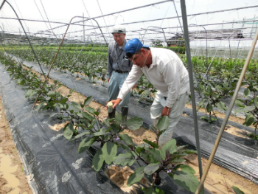
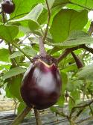
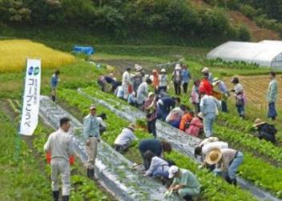
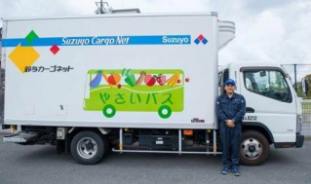
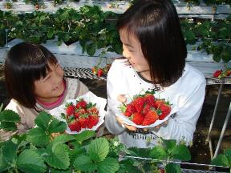
６．将来像実現のために取り組む方向性と施策
取り組む方向性
しごと
くらし
地域
〇３つの方向性である１．力強い大阪農業の実現【しごと】、２．豊かな食や農に接する機会の充実【くらし】、３．農業・農空間を活かした新たな価値創造【地域】を支える基幹的な取組みとして、農のインフラの充実と府民のくらしの安全・安心の確保に引き続き取組みます。
農のインフラの充実・府民のくらしの安全・安心の確保（基幹的な取組み）
【しごと】
力強い大阪農業
の実現
【地域】
農業・農空間を
活かした新たな価値創造
【くらし】
豊かな食や農に
接する機会の充実

Slide 23
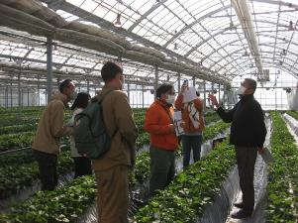




６－１．将来像実現のために取り組む方向性と施策
しごと
力強い大阪農業の実現 ～成長し、持続する農業へ～
（１）意欲の高い農業者の経営改善支援
①経営拡大意向を有する農業者等への集中的な支援
１）対象を明確化し重点的指導を実施（重点的担い手育成システムの展開） ２）経営コンサルタントの派遣（経営強化コンサルプロジェクト） （雇用、労務管理、投資計画、法人化の支援等）
●地域で即戦力就農者を育成する農業塾
(スタートアカデミー)の実施
（２）新規就農者・企業の確保育成
①地域密着型の新規就農者確保対策
１）地域での新規就農者受入促進に向けた人・農地プランの作成支援
②新規就農者支援体制強化と取組みの具体化
１）地域特産品目や有機農産物を対象としたスタートアカデミー（農業研修）の開催
③大阪での新規就農経営モデルの作成
１）新規就農者の早期安定経営につながる営農モデルの作成 （いちご、なす、えだまめ、きくな、ぶどう等を中心とした品目の営農類型）
④高収益を目指す企業の参入促進
１）地域での企業参入受入促進に向けた人・農地プランの作成支援 ２）受入可能地域での集中的な事業展開による企業誘致の促進 ３）営農環境を改善する基盤整備、整備済み農地の要望に応じた再整備、施設補助制度の創設 ４）参入・定着アドバイザーによる参入から経営安定までの一体的な指導体制の構築（参入支援事業）
⑤農業関連ビジネスのスタートアップ支援
１）農業関連ビジネスセミナーやビジネスプランコンテストの開催（おおさかイノベーショングランプリ）
● 農業関連ビジネスのスタートアップ支援
コンテストの実施
セミナーの開催

Slide 24


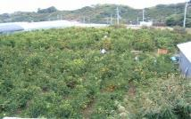
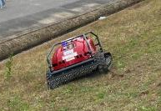
６－１．将来像実現のために取り組む方向性と施策
しごと
力強い大阪農業の実現 ～成長し、持続する農業へ～
（３）マーケットインの発想による重点品目の生産振興
①生産量確保に向けた生産体制構築
１）計画的、持続的な新規参入者の確保・育成（スタートアカデミー（農業研修）開設） ２）中間管理事業等による経営規模拡大や新規就農に向けた農地の確保
②高品質化等に向けた生産技術の向上
１）複合環境制御技術などスマート技術を活用した高収量・高品質生産の支援
③消費者ニーズに応じた販売戦略
１）重点品目の地域ブランド化の推進（北摂いちご、八尾えだまめ、泉州きくな等） ２）ニーズに応じた出荷規格の設定（ぶどう等）
④農繁期の産地に必要な労働力を提供できるシステムの確立
１）年間を通じた府内産地の労働力確保と新たな担い手の農業参画の場づくりを行う「産地リレー」の推進
● 技術向上とブランド化による産地振興
(グローアッププラン)
スマート技術の活用
ブランド化支援
● 大阪農業の成長を支える基盤整備
※重点品目：大阪産（もん）グローアッププラン（R3.8月作成）に掲げるいちご、なす、えだまめ、きくな、ぶどう
（４）成長を支える生産基盤の整備
①農地の集積集約を進める基盤整備の推進
１）地域営農組織や企業等への営農計画に応じた集積集約を進める基盤整備（農地中間管理機構関連農地 整備事業等）の実施
②スマート農業技術を実装する基盤整備の推進
１）自動環境制御、自動かん水や走行型草刈機等スマート農業機器を導入するための基盤整備の促進
整備前（みかん畑）
スマート農業機器の導入
（走行型草刈機）
基盤整備後

Slide 25
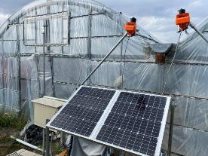
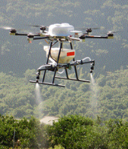
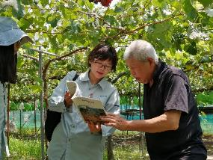
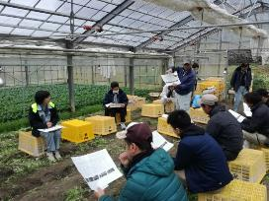
６－１．将来像実現のために取り組む方向性と施策
しごと
力強い大阪農業の実現 ～成長し、持続する農業へ～
（５）成長と持続に資するスマート技術導入の推進
①持続可能な農業の展開
１）栽培管理データの共有による技術力の向上やマニュアル化の推進 ２）熟練技術の学習・伝承システムや、経営・雇用管理システムの導入推進 ３）省力化ロボット・機械（草刈機、ドローン等）の導入や作業受委託・共同利用の推進
②施設園芸の高収量・高品質化及び省力化に向けた取組み
１）複合環境制御によるデータ駆動型農業の推進(主要品目(なす、ぶどう、いちごなど)におけるデータの見える化) ２）AI技術によるかん水などの農作業の自動化、省力化等の推進
③スマート農業技術を実装する基盤整備の推進（再掲）
１）自動環境制御、自動かん水や走行型草刈機等スマート農業機器を導入するための基盤整備の促進
● スマート技術による次世代型農業の展開
ソーラーパネルを活用したハウス天窓の自動開閉装置
ドローンでの農薬散布
〇農のインフラの充実と府民のくらしの安全・安心の確保（基幹的な取組み）
①人材・技術 | ②販売・流通 | ③安全・安心
(1) 農業普及指導活動の推進 ・大阪版認定農業者をはじめとする農業者や農業者団体に対 して、関係機関と連携した巡回指導及び各種講習会(野菜、 果樹、花き、６次化、経営、販売など)の実施 ・若手農業者や女性農業者、農の匠等農業者団体の ネットワーク活動の推進 ・農業経営の法人化の推進 (2) 農業者への専門家・普及指導員による伴走支援 (3) 大阪農業つなぐセンターにおけるワンストップ就農相談対応 (4) 農地中間管理事業を活用した農地貸借の促進 (5) 農業用施設・機械の導入支援 (6) 鳥獣被害対策 | (1) 販路の多角化に向けた農業者の販路開拓支援 | 農薬の安全使用対策 （エコ農産物の推進） (2)ハウス等農業用施設の 強靭化対策
● 農家に寄り添う普及指導活動の推進

Slide 26
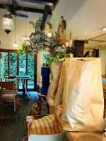
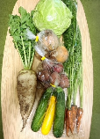
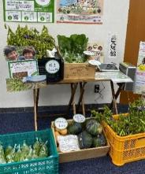

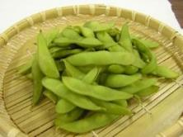
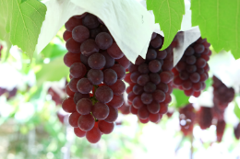

６－２．将来像実現のために取り組む方向性と施策
くらし
豊かな食や農に接する機会の充実 ～農を通じた脱炭素社会への貢献～
（１）大阪産（もん）購入拠点の充実
①身近なところで大阪産（もん）を購入できる機会の増加
１）都心部及びその周辺での販売拡大 （キャッシュレス無人直売所やインショップの開設推進、飲⾷店との新たな取引など） ２）飲食店、小売店、ECサイト等での大阪産(もん)フェア開催等による大阪産(もん)を味わえる機会の提供 ３）直売所における品ぞろえの充実強化
②地産地消を支える効率的な物流の確保
１）地域の農業者や民間企業と連携した効率的なサプライチェーン（物流システム）の構築
● 大阪産(もん)を身近に買える街に
飲食店を拠点とした事前契約による農産物販売
空きスペースを活用した無人直売所
（２）食と農の連携による大阪産(もん)の魅力向上
①食味や機能性の高い農産物の生産拡大
１）食味や機能性向上に向けた栽培技術の実証（大阪産（もん）魅力向上・価値創造事業）
②食農連携等による販売促進
１）2025大阪・関西万博での大阪産（もん）の積極的な活用を目指したＰＲ ２）民間企業との連携による販路拡大、SNS・メールマガジン・府ホームページ等による情報発信等を通じた 大阪産（もん）の認知度向上 ３）飲食店、小売店、ECサイト等での大阪産(もん)フェア開催等による大阪産(もん)を味わえる機会の提供 （再掲） ４）生産者と国内外の商社・飲食店・小売店等のマッチングによる販路拡大 ５）大阪産（もん）食農連携プロジェクトの推進等による新たな食ビジネスの創出
③６次産業化の推進
１）大阪産（もん）６次産業化サポートセンターによる農業者支援 ２）農山漁村発イノベーション推進支援事業等による新商品開発
民間と連携した物流システム
● 食味や機能性など大阪産(もん)の
新たな魅力ＰＲ

Slide 27
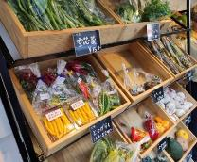
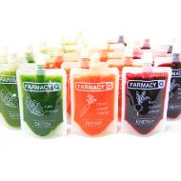

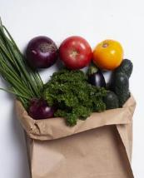
６－２．将来像実現のために取り組む方向性と施策
くらし
豊かな食や農に接する機会の充実 ～農を通じた脱炭素社会への貢献～
（３）農分野での脱炭素社会への貢献
①府民ニーズに合った有機農業の推進と販路拡大
１）有機農業取組方針の策定と優良有機農業実践者の経営モデルの提示 ２）有機農産物を取引する販売店、流通業者と農家とのマッチング
②農業生産に伴うCO2の吸収・抑制
１）堆肥及びバイオ炭施用の推進 ２）地域で育み環境に貢献する果樹園地等の促進 ３）スマート技術を活⽤した肥料・燃料の節減（ムダなエネルギーの削減）
③農業・農地でのクリーンエネルギーの活用
１）農地やため池での太陽光発電の活用 ２）小水力発電の活用（農業用ダムやポンプ場での実施検討）
④農分野からの脱炭素意識の啓発
１）事業者や消費者の行動変革を促す脱炭素活動の推進（Osaka A・Green Action） ２）生産資材、包装資材の脱プラ化、生分解性マルチ等の実証 ３）地域支援型農業（CSA）など脱炭素に繋がる取組みの情報発信
●ニーズに合わせた有機農産物の供給
有機農産物に特化した販売店・飲食店との農家のマッチング
有機農産物を使ったジュース
● 府民の行動を変える「食と農」からの
脱炭素意識啓発
〇農のインフラの充実と府民のくらしの安全・安心の確保（基幹的な取組み）
①販売・流通 | ②安全・安心
販路の多角化に向けた農業者の販路開拓支援 （再掲） | 農薬の安全使用対策（エコ農産物の推進） （再掲）
農に関わる生産者や事業者の
脱炭素に繋がる活動を
シンボルロゴで発信
（ゼロカーボンマルシェ 等）
紙の包装資材

Slide 28
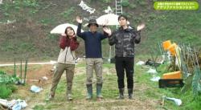
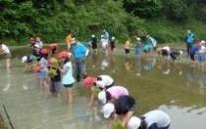

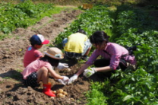
６－３．将来像実現のために取り組む方向性と施策
地域
農業・農空間を活かした新たな価値創造 ～ポストコロナの新たなライフスタイルを実現～
（１）農業・農空間と府民をつなぐ機能の充実
● 府民と農空間をつなぐ情報発信
①多様な担い手を農業につなぐ機能の充実
１）大阪農業つなぐセンターによる多様な担い手のマッチング
②農空間づくりに気軽に参加できる機会の充実
１）府民が農業、農空間を楽しみ、交流するプログラムの充実（おおさか農空間づくりプラットフォームの機能充実） ２）農空間への人流を創出させる都市部での情報発信 ３）活動団体間の情報交換や交流、府民との交流機会の提供
棚田を活用した
地域活性化
（棚田ライトアップ）
（２）農を活かした地域づくりの推進
大学生からの
情報発信
（農業ファッ
ションショー）
①地域農業を支えるコミュニティの形成
１）農業者と地域住民や多様な人々の参画による農空間づくりの推進 ２）経営アドバイザー派遣による自立的な地域経営の支援
②多様な人々の関わりによる農空間の保全
１）地域づくりや交流プログラムを提案するコーディネーター派遣 ２）地域サポーターの増加に向けた企業や大学等の参画促進 ３）都市住民との協働による農空間の保全 （生産緑地を活用した防災協力農地等の推進）
③きめ細やかな基盤整備の推進
１）農空間を支えるきめ細やかな基盤整備の推進
● 多様なつながりによる農空間づくり
惣代地区農空間づくり協議会
（地域とNPO、企業の協働で地域保全）

Slide 29
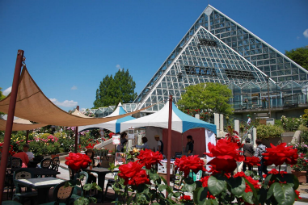


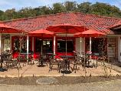
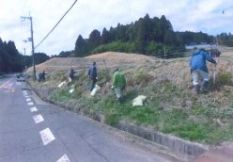
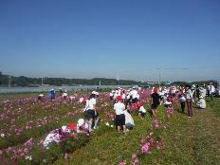
６－３．将来像実現のために取り組む方向性と施策
地域
農業・農空間を活かした新たな価値創造 ～ポストコロナの新たなライフスタイルを実現～
（３）農を知り、農に参画する機会の充実
①農を知る機会の充実
１）農業体験の促進、学校給食への大阪産(もん)の提供、農を楽しむマイクロツーリズム等の実施 ２）民間活力を生かした農的空間の形成 （未利用地を活用した市民農園等の開設促進） ３）府有施設（花の文化園、農業公園）の活用による農に触れ合う機会の創出
②多様な農業参入の促進
１）府立農業公園等を活用したハートフルアグリ（農と福祉の連携）の促進 ２）半農半Ｘや副業等による農業参入の促進
● 府立「花の文化園」の魅力向上
● 農のあるくらしとハートフルアグリ
の新たな拠点（府立農業公園）
〇農のインフラの充実と府民の安全・安心の確保（基幹的な取組み）
①農空間 | ②安全・安心
(1）農業用施設のファシリティマネジメントの推進 (2) 地域協働による農空間保全活動の支援 （土地改良区、農空間保全地域協議会等） (3) 農空間の多面的機能の理解促進 | ハード、ソフト両面でのため池等農業用施設の防災減災対策 グリーンインフラを活用した減災推進
● 農空間の多面的機能の理解促進
地域住民との協働による草刈作業
耕作放棄地を活用したコスモスの摘み取り

Slide 30
６－４．将来像実現のために取り組む方向性と施策
しごと
くらし
地域
成果指標
〇施策の効果を検証するため、令和８年度における成果指標を以下のとおり設定します。
力強い大阪農業の実現 ～成長し、持続する農業へ～
（１）意欲の高い農業者の経営改善支援 | 育成対象農業者約１５０名の販売額向上30％（＋６億円）
（２）新規就農者・企業の確保育成 | 新規就農者70名の確保と生産力強化（＋３億円） 新規参入企業30社の確保と生産力強化（＋４億円）
（３）マーケットインの発想による重点品目の生産振興 | 各地域で取り組む重点プロジェクト（大阪産(もん)グローアッププラン）の目標達成 10.8億円 ➡ 15.3億円
（４）成長と持続を支える生産基盤の整備 | 農地集積集約を目的とした基盤整備の面積 56ha
（５）スマート技術導入の推進 | スマート農業技術を導入する農業者 １８０名
豊かな食や農に接する機会の充実 ～農を通じた脱炭素社会への貢献～
（１）大阪産(もん)購入拠点の充実 | 大阪産（もん）ロゴマークの申請登録者数 958件⇒1,200件 農業者と事業者のマッチング数 1,500件
（２）食と農の連携による大阪産(もん)の魅力向上
農業・農空間を活かした新たな価値創造 ～ポストコロナの新たなライフスタイルを実現～
（２）農を活かした地域づくりの推進 | 農空間づくり協議会の増加 ３１（R3）⇒７１（R8） 各協議会での活動において都市住民の受け入れ拡大
（３）農を知り、農に参画する機会の充実 | 農空間づくりに参加する府民の増加 49,500人（H30） ➡ 62,000人（R8） ※新型コロナウイルスによる感染拡大の影響を受ける前(H30)の人数からの増加を図る

Slide 31


７．アクションプランの推進に向けた各主体の役割
○ 本プランによる施策を進めていくためには、大阪府をはじめ、関係機関、農業団体、農業者はもとより府民、企業など幅広い主体がそれぞれの役割を果たしつつ、協働して取り組むことが大切です。そこで、以下に各主体の役割や期待されることについて記載します。
■大阪府
・施策の企画・立案
・地域・市町村に対するプランニングや技術支援
■市町村
・府と連携した農業振興や農空間の保全・活用の推進
・大阪産(もん)の供給
・農を活かした地域づくり
・生産活動を通じた農空間の多面的機能の発揮促進
・次世代の担い手の育成
・農から脱炭素社会への貢献
・大阪産(もん)を食べる
・農に触れ合い、愉しむ
・農空間を守る活動への参画
・大阪農業についての情報発信
府民
農業者
行政
■農業関連企業
・大阪農業の発展に貢献する技術・製品の開発や販売
■食品関連企業
・食を通じた大阪産（もん）の活用
■その他産業の企業
・副業やボランティアでの農への参画
・脱炭素化・SDGsの実現を目指した農分野での活動
・大阪産（もん）の学校給食への活用
・農業体験・食育・花育等を通じた、農業・農空間への理解促進
学校
企業
農業
関係団体
大学
研究機関
■JAグループ大阪
（大阪イノベーション事業協定締結(R3)）
■土地改良区・大阪府土地改良事業団体連合会
■農業委員会・ネットワーク機構
（(一社)大阪府農業会議）
■（一財）大阪府みどり公社
担い手育成、産地づくりの推進、農業用施設の維持管理、農地利用の最適化推進、担い手への農地の集積集約の促進など、それぞれの機能を発揮
■大阪公立大学等、多様な研究領域を持つ大学
・農業分野の研究・開発、高度技術者の育成
・農業・農空間に関わる地域づくりなどの域学連携
■大学生
・地域団体と共同での農空間保全活動
・農の魅力発信
■(地独)大阪府立環境農林水産総合研究所
・現場に導入しやすい技術の研究・開発

Slide 32

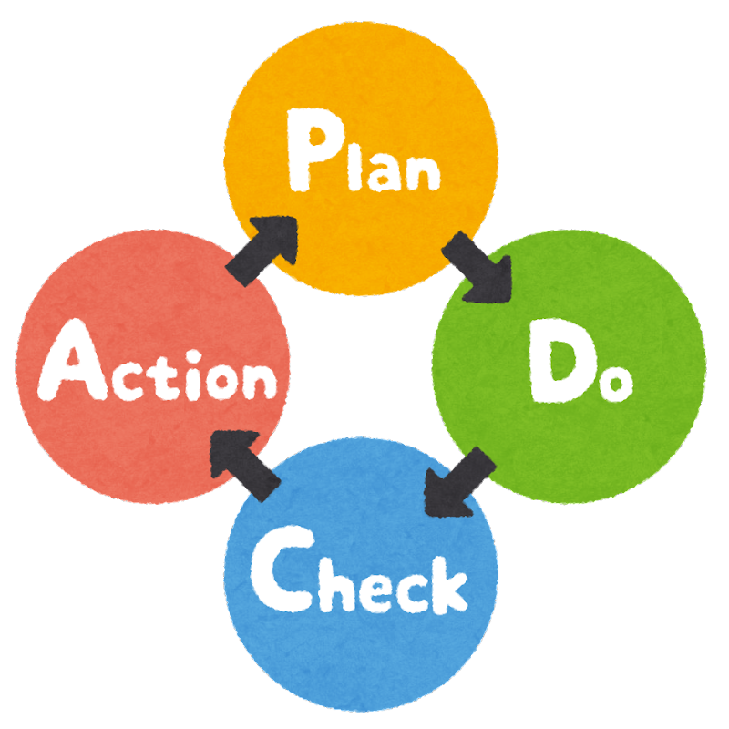



８．プランの進行管理
○ 毎年、本プランの目標に対する実績の検証を行います。検証には、「大阪府農業振興地域整備審議会」に評価･点検するための部会を設置し、外部の有識者等の意見も含めた評価・点検を行うとともに、社会情勢の変化も踏まえ、必要に応じて、施策の見直しや新たな施策の検討などを行います。
○ オープンイノベーションによる施策改善を目指し、大阪に集積している大学や研究機関、企業と積極的に交流し、施策の見直しにつなげます。
○ 国の食料・農業・農村基本計画や都市農業振興基本計画、みどりの食料システム戦略等に基づき、今後示される制度や施策についても、このサイクルの中で検討し、適宜取り込んでいきます。
実行計画（施策）
の企画・立案
取組みの見直し
※オープンイノベーションによる
施策改善の検討
取組みの実施
進捗状況の把握
施策の有効性の検証
※有識者による部会での評価・点検
32

Slide 33
用語解説
ア行
インショップ | デパートやスーパーなど店舗の一角に、近郊の農産物などの独立した売り場を設けること。
大阪エコ農産物 | 化学合成農薬の使用回数、化学肥料（チッソ）の使用量が府内の標準的な使用回数・量の半分以下になるよう府が基準を設定し、基準以下で栽培される農産物を府が認証したもの。
大阪スマート農業推進指針 | 府におけるスマート農業の対象範囲や将来像を定めた指針。農業・農空間と府⺠⽣活が関連する分野を幅広く府のスマート農業の対象範囲とし、生産性の向上、持続可能な農業、農のある豊かな府民生活の提供、ポストコロナ社会を⾒据えた⾮接触社会への対応の４つの方向性で推進することとしている。
大阪農業つなぐセンター | 新規就農相談窓口とハートフルアグリサポートセンターの担い手確保に加え、マルチワーク等で農業に取り組む方や副業等に農業を取り入れる企業と農家のマッチングを行い、半農・半Xや副業など、府民のライフスタイルに応じた農業への参画を促進するため、令和３年度に設置したもの。
おおさか農空間づくりプラットフォーム | 府民が農業・農空間を愉しみ、交流するプログラム等の情報発信や地域とのマッチング、活動団体同士の情報交換・交流や、府民が活動に参加しやすい環境づくりの基盤となることを目的として平成２９年度に設置したもの。
大阪版認定農業者 | 小規模でも地産地消に貢献する農業者を認定し、育成、支援する大阪府独自の制度。「都市農業の推進及び農空間の保全と活用に関する条例」で定められた。
大阪府都市農業の推進及び農空間の保全と活用に関する条例 | 農業者をはじめとする都市農業の担い手を育成・確保し、府民の健康的で快適な暮らしの実現及び安全で活気と魅力に満ちたまちづくりの推進に寄与することを目的に平成２０年４月に施行。
大阪府農業振興地域整備審議会 | 大阪府農業振興地域整備基本方針の策定、農業振興地域の指定など、農業振興地域の整備と農業の振興に関する重要事項の調査審議を行うために、大阪府附属機関条例に基づいて設置された機関。
大阪府普及指導計画 | 農業改良助長法に基づく大阪府協同農業普及事業の実施に関する方針に即し、農と緑の総合事務所農の普及課が、管内農業・農業地域の課題解決に向け、普及指導活動を計画的・効率的に実施するために作成する計画。
大阪産（もん） | 府域で栽培・生産される農産物、畜産物、林産物、大阪湾で採取され府内の港に水揚げされる魚介類、府域の内水面で生産・採取される魚介類と、それらを原材料として使用した加工品のこと。
大阪産（もん）グローアッププラン | マーケットインの考えのもと、需要拡大が見込まれる品目を重点品目として定め、水なすに続く特産品づくりに向けて、「新たな需要創出等の販売戦略の展開」、「新規就農者の育成などによる生産体制の強化」、「スマート農業技術の普及などによる技術革新」を３本柱として、分野別・品目別の取組み内容を整理した計画。令和３年度に策定。
オープンイノベーション | 組織の壁を越えて知識や技術、経営資源を組み合わせ、新しい取組を推進すること。

Slide 34
用語解説
カ行
グリーンアグリ戦略 | 大阪の農業分野における脱炭素社会実現に向けた取組み推進⽅針として、令和３年度に策定した戦略。
経営耕地面積 | 農林業センサスにおいて、農林業経営体が経営している耕地（けい畔を含む田、樹園地及び畑）の面積をいい、自ら所有し耕作している耕地（自作地）と、他から借りて耕作している耕地（借入耕地）の合計面積。
基幹的農業従事者 | 農林業センサスにおいて、15歳以上の世帯員のうち、ふだん仕事として主に自営農業に従事している者をいう。
関係人口 | 移住や観光でもなく、単なる帰省でもない、日常生活県や通勤圏以外の特定の地域と継続的かつ多様な形で関わり、地域の課題の解決に資する人などのこと。
クラウドファンディング | インターネット上で公開した資金募集案件に対して投資者や寄付金を募る仕組みであり、支援金で開発した商品・サービスの事前購入や、寄付先から進捗報告等の受領が可能になるもの。
グリーンインフラ | 自然環境が有する機能を社会における様々な課題解決に活用しようとする考え方。
サ行
自給的農家 | 農林業センサスにおいて、経営耕地面積30a未満、かつ過去1年間の農産物販売金額が50万円未満の農家のこと。
スマート農業 | ロボット技術やICTを活用して超省力・高品質生産を実現する新たな農業。
スタートアップ | ユニークな技術や製品・サービスでイノベーションを起こし、社会に新しい価値をもたらすことを目的とし、短期間で資金調達やスケールアップをするため、具体的な製品またはビジネスモデル・プランを有する、企業・起業家。
産地リレー（農業参画） | 繁忙期の異なる複数の産地に順次労働力を導入し、各産地での労働力確保と、新たな担い手の一年を通じた農業参画の場づくりを行うもの。
自動環境制御 | ほ場やハウス内外の環境（温湿度、日射量、風速、CO₂濃度等）を各種センサーで自動測定し、農業者による設定値と測定値に基づき、自動で天窓の開閉やかん水等を実施するもの。
サプライチェーン | 農産物を生産し、食品加工、流通、販売により消費者に食品が届き、最終的に廃棄されるまでの一連の流れ。

Slide 35
用語解説
タ行
棚田ふるさとファンクラブ | 美しい景観を持つ棚田の保全を目的に、府が募集し、運営する府民ボランティア組織。登録されたボランティアは、地元農家とともに草刈や水路の掃除、獣害防止柵設置等の棚田保全活動を行っている。
多面的機能支払 | 平成26年に制定された農業の有する多面的機能の発揮の促進に関する法律に基づく日本型直接支払の一つ。地域が共同で行う農地の法面の草刈りや水路の泥上げなどの農地維持活動や生態系保全や景観形成などの資源向上活動に加え、施設の長寿命化に取組む活動に対して交付金が支払われる制度。大阪府では、農空間保全地域であること、農業者以外の多様な府民が参加すること等の要件を付加した上で実施している。
都市農業振興基本法 （都市農業振興基本計画） | 都市農業の安定的な継続を図るとともに、都市農業の多様な機能の発揮を通じ良好な都市環境の形成に資することを目的として平成27年4月に施行。基本理念等を定めることにより、都市農業の振興に関する施策を総合的かつ計画的に推進することで都市農業が安定的に継続できる環境整備を進める。国はこの法律に基づいて、都市農業の振興に関する施策の総合的かつ計画的な推進を図るための基本的な計画を平成28年5月に策定しており、都道府県及び市町村については「地方計画」の策定に努めることとされている。
脱炭素社会 | 二酸化炭素をはじめとする温室効果ガスの「排出量」から「吸収量」を差し引いた合計が実質的にゼロになる社会。
土地持ち非農家 | 農林業センサスにおいて、農家以外で耕地等を５a以上所有している世帯をいう。
データ駆動型農業 | 主に施設園芸を対象として、農業者の生産環境等に関するデータを蓄積・共有し、データ分析結果に基づき栽培技術・経営の最適化を図り、生産性・収益向上に結び付けるもの。
ドローン | 小型の無人航空機。農業分野では、農薬・肥料散布、ほ場センシング、鳥獣被害対策等で活用されている。
地域支援型農業（CSA） | 特定の消費者が、生産者と農産物の種類、生産量、価格、分配方法等について、代金前払い契約を結ぶ農業。
土地改良区 | 土地改良法に基づき地域の関係農業者により組織された団体で、農業用用排水施設の整備、区画整理等の土地改良事業を実施するほか、造成した土地改良施設の維持管理等を行う。

Slide 36
用語解説
ナ行
認定農業者 | 他産業並みの労働時間で同等の生涯所得を得られるように農業経営の改善を図るための計画をつくり、その計画の認定を市町村から受けた農業者。農業経営基盤強化促進法に規定されており、国はこれらの農業者が農業生産の主力をしめるよう、重点的に支援策を講じている。
農業経営体 | 農林業センサスにおいて、農産物の生産を行うか又は委託を受けて農作業を行い、生産又は作業に係る面積・頭羽数が、次の規定のいずれかに該当する事業を行う者をいう。 (1) 経営耕地面積が30ａ以上の規模の農業 (2) 農作物の作付面積又は栽培面積の規模が一定基準以上の農業 (3) 農作業の受託の事業
農業産出額 | 農業生産活動による最終生産物の品目ごとの生産量に、品目ごとの農家庭先販売価格（消費税を含む。）を乗じた額を合計して求めたもの。
農業DX（デジタルトランスフォーメーション） | ロボット、AI、IoT 等の技術の現場実装を強力に進めることによりデータを活用した生産効率の高い営農を実行しつつ、消費者の需要をデータで捉え、消費者が価値を実感できるような形で農産物や食品を提供していく取組。
農空間 | 農業振興地域を中心とし、農地、里山、集落、農業用水路等やため池などの農業用施設が一体となった地域のこと。
農空間づくりプラン | 農業者や地域住民等で構成され、「都市農業の推進及び農空間の保全と活用に関する条例」により知事の認定を受けた農空間づくり協議会が地域の将来像を話し合い、その実現するための担い手の確保や土地利用、地域活性化等を取りまとめた計画。府や市町村等は、計画づくりや計画に基づいて行う地域活動を支援する。
農空間保全地域 | 農空間の保全・公益的機能を発揮するため、関係市町村との協議を行い、知事が指定した地域のこと。「都市農業の推進及び農空間の保全と活用に関する条例」で定められた。
農山漁村発イノベーション | ６次産業化を発展させて、地域の文化・歴史や森林、景観など農林水産物以外の多様な地域資源も活用し、農林漁業者はもちろん、地元の企業なども含めた多様な主体の参画によって新事業や付加価値を創出していく取組。
農地中間管理事業 | 農地中間管理事業の推進に関する法律に基づき、農業経営の規模拡大や農地の集団化等を進めるため、農地中間管理機構が、農地の貸付を希望する者から農地を借受け、農業経営の規模拡大や新規参入を希望する者に、農地を貸し付ける事業。大阪府では（一財）大阪府みどり公社を農地中間管理機構に指定している。
農の匠 | 優れた農業経営を行っていることはもちろんのこと、青年農業者の育成や食育活動に積極的で、地域農業のリーダーとして活躍されている農業者を大阪府知事が認定する制度。平成５年度より制度発足。
農林業センサス | 我が国の農林業の生産構造や就業構造、農山村地域における土地資源など農林業・農山村の基本構造の実態とその変化を明らかにし、 農林業施策の企画・立案・推進のための基礎資料となる統計を作成し、提供することを目的に、5年ごとに国が行う調査。

Slide 37
用語解説
ハ行
ハートフルアグリ | 農業関連事業者と福祉関連事業者が連携して、農業の多様な担い手の確保と障がい者の雇用・就労の拡大を図ることを目的とした大阪府独自の施策名称。
半農半X | 半自給的な農業とやりたい仕事を両立させる生き方。
人・農地プラン | 人と農地の課題解決を図るため、集落単位で徹底的な話合いのもとに、地域農業の将来のビジョンや農地の利用を示した地図、今後の農業を担う中心的な経営体、農地の出し手となる農業者の情報等をまとめた計画のこと。地域単位での検討会を経て市町村が作成する。
ファシリティマネジメント（公共施設等） | 公共施設等について、行政サービスの向上に努めながらできる限り少ない経費で最適な経営管理を行うもの。大阪産（もん）の安定生産を支える農業用水路やポンプ場などの土地改良施設について、施設の老朽化に対する「長寿命化」や、現状及び将来の利用状況を考慮した「小型化」や「統合」などの取組み。
販売農家 | 農林業センサスにおいて、経営耕地面積が30ａ以上又は調査期日前１年間における農産物販売金額が50万円以上の農家をいう。
フードマイレージ | 食料輸送における環境負荷の把握のため、食料の輸送量に輸送距離を掛け合わせた指標。
バイオ炭施用 | バイオ炭とは、燃焼しない水準に管理された酸素濃度の下、350℃超の温度でバイオマスを加熱して作られる固形物であり、バイオ炭を農地土壌へ施用することで、難分解性の炭素を土壌に貯留し、CO2の排出量を削減できる。
マ行
マーケットイン | 市場や消費者など買い手の立場に立って、買い手が必要とするものを提供していこうとする発想で商品開発・生産を行う考え方のこと。
マイクロツーリズム | 近隣地域での短期の観光のこと。
ヤ行
有機農業 | 生物の多様性、生物的循環及び土壌の生物活性等、農業生態系の健全性を促進し強化する生産管理システムとされている。日本では、平成18年度に策定された「有機農業推進法」において、「化学的に合成された肥料及び農薬を使用しないこと並びに遺伝子組換え技術を利用しないことを基本として、農業生産に由来する環境への負荷をできる限り低減した農業生産の方法を用いて行われる農業をいう。」と定義されている。

Slide 38
用語解説
ラ行
６次産業化 | 農林水産業・農山漁村に2次産業・3次産業を取り込むことにより、農林水産物をはじめとする「資源」を利活用し、新たな付加価値を生み出す地域ビジネスや新産業を創出すること。
６次産業化サポートセンター | 農林漁業者が自らの農林水産物を活用した商品の製造・加工、さらには流通・販売までを手がける「６次産業化」の推進を支援する機関。６次産業化に取り組む農林漁業者等の個別相談への対応や、高度な知識と経験を持つ専門家の派遣、研修会の実施などにより、農林漁業者等による新事業の創出について支援を行う。
ワ行
ワーケーション | ワークとバケーションを組み合わせた言葉で、リゾート地や農村などでテレワークを活用し、余暇を楽しみつつ仕事を行うこと。
アルファベット
ICT | Information and Communication Technologyの略。情報や通信に関する技術の総称。
ECサイト | ECはElectronic Commerceの略であり、商品やサービスをインターネット上で販売するウェブサイトのこと。
SDGｓ（持続可能な開発目標） | Sustainable Development Goalsの略。平成27（2015）年9月の国連サミットにおいて全会一致で採択された、令和12（2030）年を期限とする国際社会全体の開発目標。飢餓や貧困の撲滅、経済成長と雇用、気候変動対策等包括的な17の目標を設定。法的な拘束力はなく、各国の状況に応じた自主的な対応が求められる。
AI | Artificial Intelligenceの略で、人工知能のこと。学習・推論・判断といった人間の知能の持つ機能を備えたコンピュータシステム。

